Slide 1




基于大语言模型的毕业设计评分框架研发
院系：计算机科学与工程系
指导老师：刘江教授
汇报人：王谦益

Slide 2
1
研究背景
2
研究内容
3
实验结果
4
总结展望

Slide 3
研究背景
1

Slide 4
1.1 研究背景
毕业设计是高等教育本科人才培养体系中的核心实践环节
检验学生知识整合能力、科研素养与实践技能
衔接校园学习与职业发展
直接反映高校人才培养水平，对学生学术能力认证、职业素养塑造及学习能力具有深远影响
Notes:
毕业设计是高等教育本科人才培养体系中的核心实践环节，是学生综合运用专业理论知识、技术方法与创新思维解决复杂工程或学术问题的系统性训练过程。
作为本科教育的“最后一公里”，毕业设计不仅承载着检验学生知识整合能力、科研素养与实践技能的重要职能，更是衔接校园学习与职业发展的关键桥梁。其质量直接反映高校人才培养水平，对学生学术能力认证、职业素养塑造及终身学习能力发展具有深远影响。

Slide 5
1.1 研究背景
现有人工评估的挑战：
人工评阅模式受限于教师精力，评分时间较为紧张
不同学科对论文的学术规范、方法论要求差异显著，不同教师的评价标准也不尽相同
传统评语以总体性建议为主，缺乏精准反馈，学生获得的评价针对性不强

Slide 6
1.1 研究背景
《深化新时代教育评价改革总体方案》
创新评价工具，利用人工智能、大数据等现代信息技术，探索开展学生各年级学习情况全过程纵向评价、德智体美劳全要素横向评价
《教育信息化2.0行动计划》
推动人工智能在教学、管理等方面的全流程应用
LLMs的强大的语义理解能力可实现文本内容深度解析，而生成式反馈机制则能提供个性化改进建议。

Slide 7
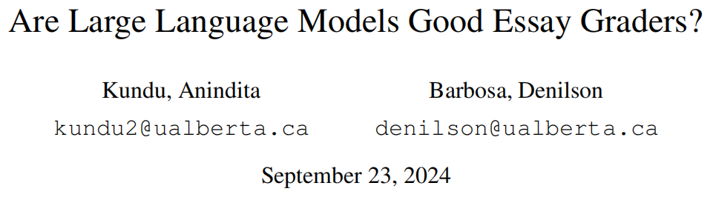
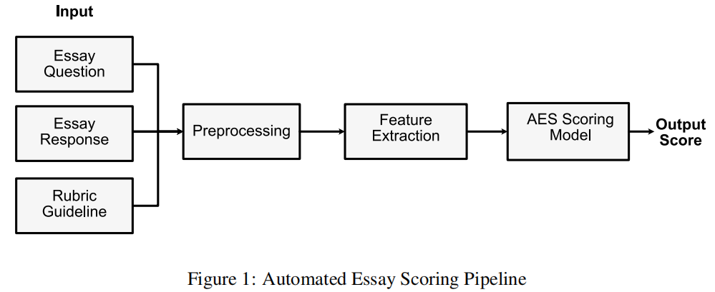
1.2 相关工作 — 自动化作文评分
Notes:
《Are Large Language Models Good Essay Graders?》
该文章评估了大型语言模型（LLMs）在自动化作文评分（AES）任务中的有效性，特别是它们与人类评分者的一致性。研究聚焦于ChatGPT和Llama两个LLMs，通过零样本学习和少样本学习的方式，并使用不同的提示策略，将LLMs提供的分数与ASAP数据集中的人类评分者分数进行对比。
尽管LLMs在AES任务中尚未能完全替代人类评分者，但它们在辅助人类评分方面展现出了一定的价值。未来的研究应进一步探索如何提高LLMs与人类评分者的一致性，并考虑将LLMs生成的解释用于提供反馈以帮助学生改进写作。

Slide 8
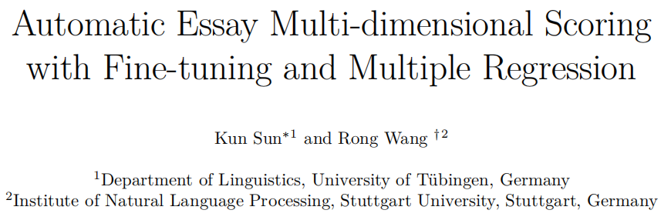
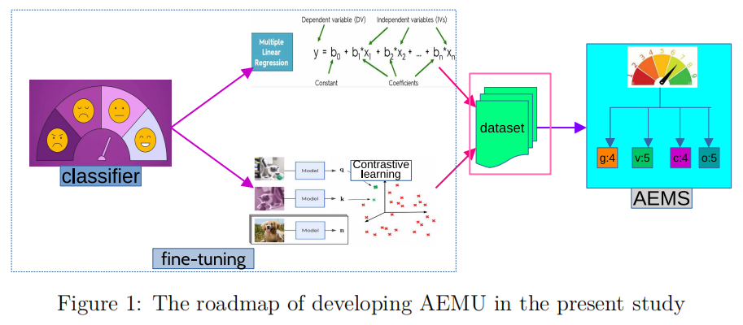
1.2 相关工作 — 自动化作文评分
Notes:
《Automatic Essay Multi-dimensional Scoring with Fine-tuning and Multiple Regression》
本文提出了一种基于微调和多元回归的自动化作文多维评分系统（AEMS），旨在解决现有AES系统主要提供单一整体分数，而用户和第二语言学习者期望获得多维度分数（如词汇、语法、连贯性）的问题。
本文提出的AEMS系统通过微调和多元回归策略，成功实现了自动化作文的多维度评分，且性能优于现有方法。AEMS系统不仅能够提供整体评分，还能够针对作文的词汇、语法、连贯性等多个维度进行评分，为第二语言学习者提供了更全面、更客观的反馈。

Slide 9
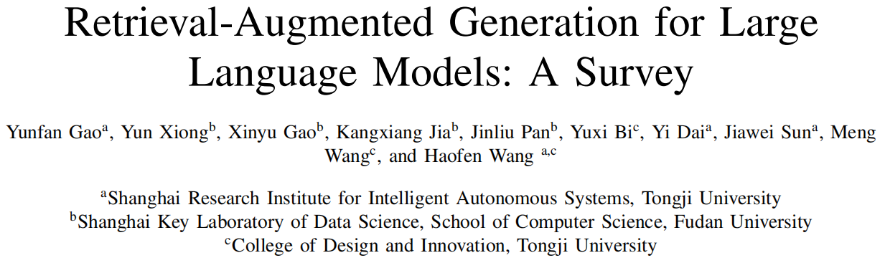
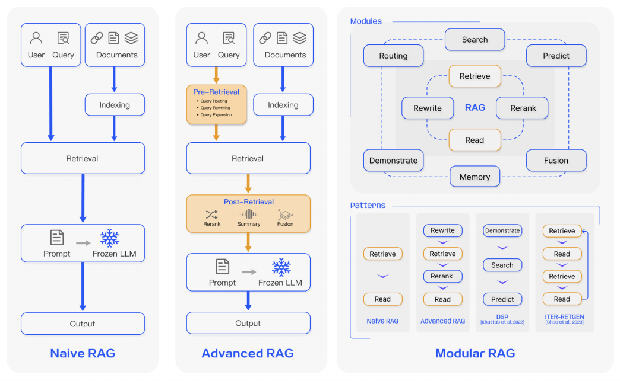
1.2 相关工作 — 自动化作文评分
Notes:
《Retrieval-Augmented Generation for Large Language Models: A Survey》
本文是关于“面向大型语言模型的检索增强生成（RAG）”的综述论文，主要探讨了RAG技术如何增强大型语言模型（LLMs）的能力。
论文指出了RAG技术当前面临的挑战和未来研究方向，包括与长上下文LLMs的结合、提高RAG的鲁棒性、混合方法的研究（如RAG与微调的结合）、RAG的扩展定律以及生产级RAG系统的开发等。

Slide 10
1.3 相关工作 — 大语言模型
分类 | 模型 | 优点 | 缺点
中文大模型 | 百度 文心一言 | 中文语义理解精准，支持多轮对话；企业版提供私有化部署能力 | 高阶功能收费较高，免费版存在调用次数限制
 | 阿里 通义千问 | 跨领域知识覆盖广，支持复杂逻辑推理；提供行业定制化解决方案 | 实时数据更新滞后，部分垂直领域专业性需加强
 | DeepSeek | 支持长上下文，中文优化出色，适合学术和研究场景 | 生态工具链较新，企业级支持文档和案例较少
 | 智谱AI GLM | 开源生态完善，支持中英双语；学术文献分析表现突出 | 企业级服务商业化较晚，社区支持待提升
英文大模型 | GPT-4 (OpenAI) | 创造力与逻辑能力领先，支持多模态输入；API生态最完善 | 使用成本高昂，企业合规审查严格
 | Llama 3 (Meta) | 全系列开源，支持商用；在推理优化和硬件适配方面表现优异 | 企业级服务支持不足，社区贡献质量参差
 | Gemini Pro (Google) | 多模态融合深度学习，在科研文献分析、代码生成场景效率高 | 移动端部署优化不足，企业级API调用限制较多

Slide 11
1.4 研究内容
自动评分不足：
评分与人工打分之间仍存在显著差异，且相关性较弱。
研究内容：
搭建基于大语言模型的毕业设计评分框架，多维度（结构完整性，逻辑清晰度，语言连贯性，内容独特性和创新性，参考文献规范性，课程知识掌握度）评估毕设内容并生成评语和建议，帮助学生改善论文内容， 辅助教师快速打分。
Notes:
尽管LLMs（如ChatGPT和Llama）在AES任务中展现出了一定的潜力，但它们的评分与人类评分者之间仍存在显著差异。LLMs给出的分数普遍低于人类评分者，且与人类评分者的分数相关性较弱。
AEMS系统通过微调和多元回归策略，成功实现了自动化作文的多维度评分，且性能优于现有方法。
RAG技术通过整合参数化语言模型知识与非参数化外部数据库知识，显著增强了LLMs的能力。还需要进一步研究和优化评估方法，以更准确地衡量RAG模型的性能。

Slide 12
研究内容
2

Slide 13
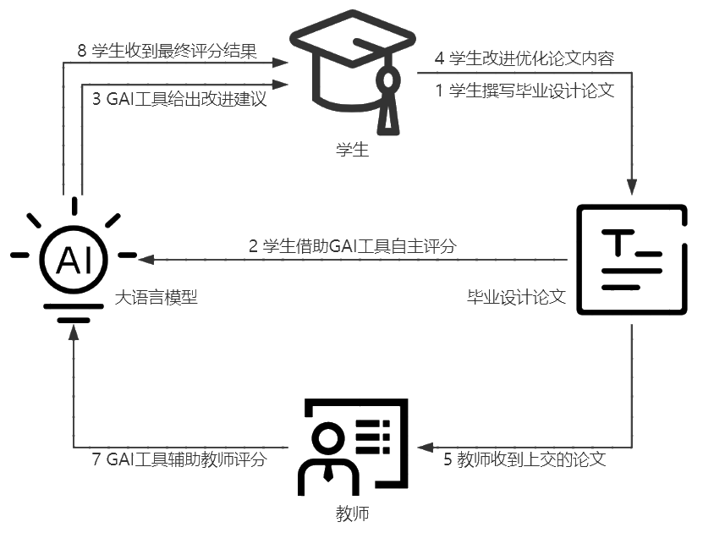
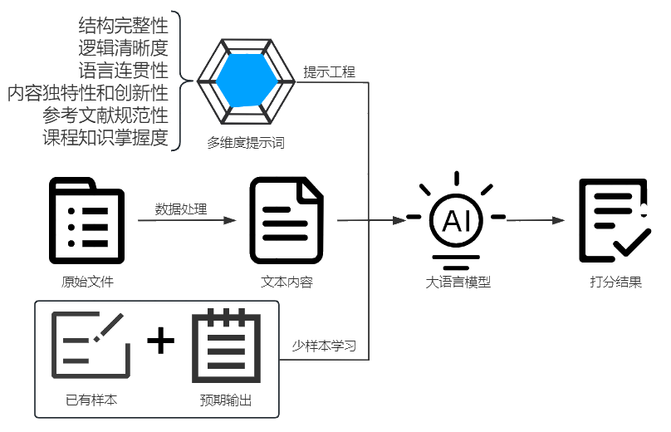
2.1 研究框架

Slide 14
2.2 多维度评分
结构完整性得分:占比20%：评估对象的总体框架是否严谨，内部布局是否合理
逻辑清晰度得分:占比20%：考察论证过程的条理性和连贯性
语言连贯性得分:占比20%：语言的运用是否恰当得体，句子结构是否符合语法规范
内容独特性和创新性得分:占比20%：内容是否有新意或有独到见解
参考文献规范性得分:占比10%：检查引用文献的格式是否符合学术界的通用标准
课程知识掌握度得分:占比10%：了解学生对于相关课程的知识的理解和应用程度
Notes:
中南林业科技大学继续教育学院（2025）的评分细则将“选题意义”“逻辑构建”“专业能力”“学术规范”等维度细化分值，确保评价有据可依。其次强调学术价值与创新性。 湖北工业大学（2020）要求毕业设计报告需包含“问题的提出、设计方案的选择与比较、实用性与经济效益评估”等内容，同时强调“论文格式符合要求，中外文用词准确”。

Slide 15
你是一位大学教师教授，需要对学生提交的毕业设计论文进行评估。
请评估以下<报告文本/总结报告文本>在描述<结构完整性>，<逻辑清晰度>， <语言连贯性>， <内容独特性和创新性>， <参考文献规范性>，<课程知识掌握度>方面的表现，
并根据各指标<占比比例>进行打分与点评，打分范围0-10分。并最终按照<打分模版>给出学生报告打分结果与评价”。打分模板如下：“最终打分：<> (范围0-10分)
1. 结构完整性得分：<>, 占比20%，原因如下：<>
2. 逻辑清晰度得分：<>, 占比20%，原因如下：<>
3. 语言连贯得分：<>, 占比20%，原因如下：<>
4. 内容独特性和创新性得分：<>, 占比20%，原因如下：<>
5. 参考文献规范性得分：<>, 占比10%，原因如下：<>
6. 课程知识掌握度得分：<>, 占比10%，原因如下：<>
请严格按照以下格式返回结果，最终打分一行、6个维度各自一行、修改意见一行，不要擅自添加换行：
最终打分：<> (范围0-10分)
1. 结构完整性得分：<>, 占比20%，原因如下：<>
2. 逻辑清晰度得分：<>, 占比20%，原因如下：<>
3. 语言连贯性得分：<>, 占比20%，原因如下：<>
4. 内容独特性和创新性得分：<>, 占比20%，原因如下：<>
5. 参考文献规范性得分：<>, 占比10%，原因如下：<>
6. 课程知识掌握度得分：<>, 占比10%，原因如下：<>
修改意见：<>
2.3 提示词设计
设计角色背景
阐述任务目标
解释评分指标
控制输出模版

Slide 16
你是一位大学教师教授，需要对学生提交的毕业设计论文进行评估。
请评估以下<报告文本/总结报告文本>在描述<结构完整性>，<逻辑清晰度>， <语言连贯性>， <内容独特性和创新性>， <参考文献规范性>，<课程知识掌握度>方面的表现，
并根据各指标<占比比例>进行打分与点评，打分范围0-10分。并最终按照<打分模版>给出学生报告打分结果与评价”。打分模板如下：“最终打分：<> (范围0-10分)
1. 结构完整性得分：<>, 占比20%，原因如下：<>
2. 逻辑清晰度得分：<>, 占比20%，原因如下：<>
3. 语言连贯得分：<>, 占比20%，原因如下：<>
4. 内容独特性和创新性得分：<>, 占比20%，原因如下：<>
5. 参考文献规范性得分：<>, 占比10%，原因如下：<>
6. 课程知识掌握度得分：<>, 占比10%，原因如下：<>
请严格按照以下格式返回结果，最终打分一行、6个维度各自一行、修改意见一行，不要擅自添加换行：
最终打分：<> (范围0-10分)
1. 结构完整性得分：<>, 占比20%，原因如下：<>
2. 逻辑清晰度得分：<>, 占比20%，原因如下：<>
3. 语言连贯性得分：<>, 占比20%，原因如下：<>
4. 内容独特性和创新性得分：<>, 占比20%，原因如下：<>
5. 参考文献规范性得分：<>, 占比10%，原因如下：<>
6. 课程知识掌握度得分：<>, 占比10%，原因如下：<>
修改意见：<>
请给以下论文打分：
<论文文本>

Slide 17
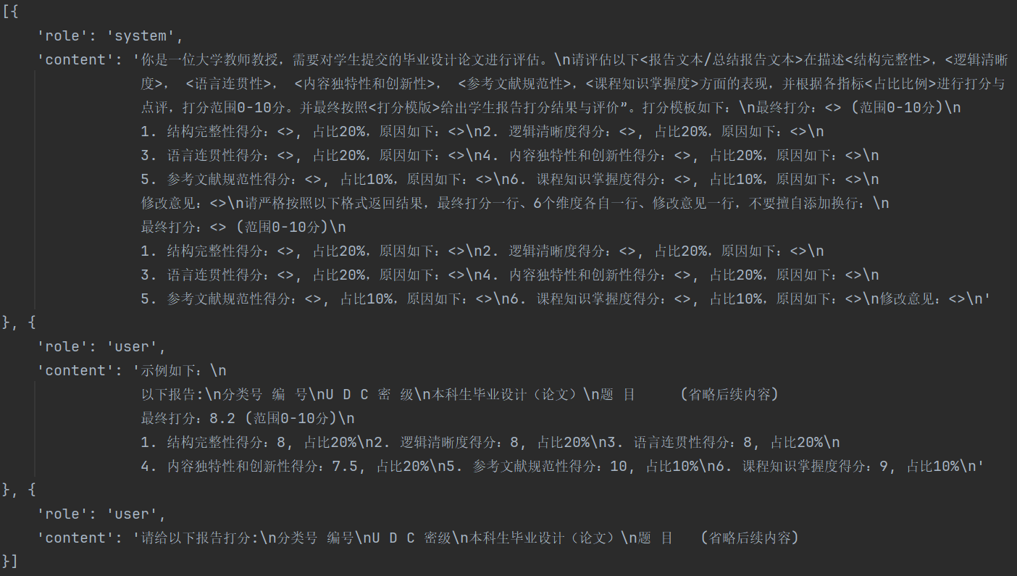
2.4 模型微调
通过prompt进行微调
利用文本及教师打分，进行少样本学习
少样本学习（Few-Shot Learning）是针对标注数据稀缺场景设计的机器学习范式，其核心目标是让模型仅需少量样本（如每个类别仅1-5个样本）即可完成高效学习。

Slide 18
3
实验结果

Slide 19
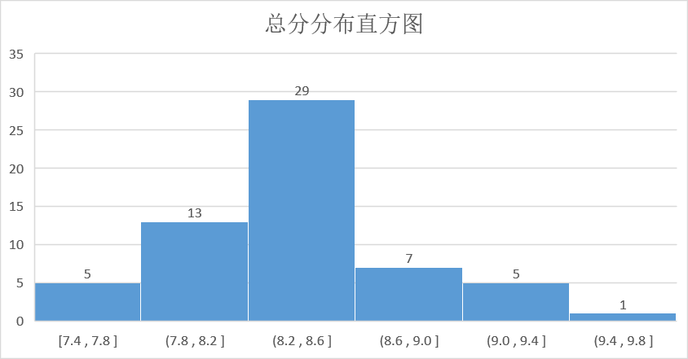
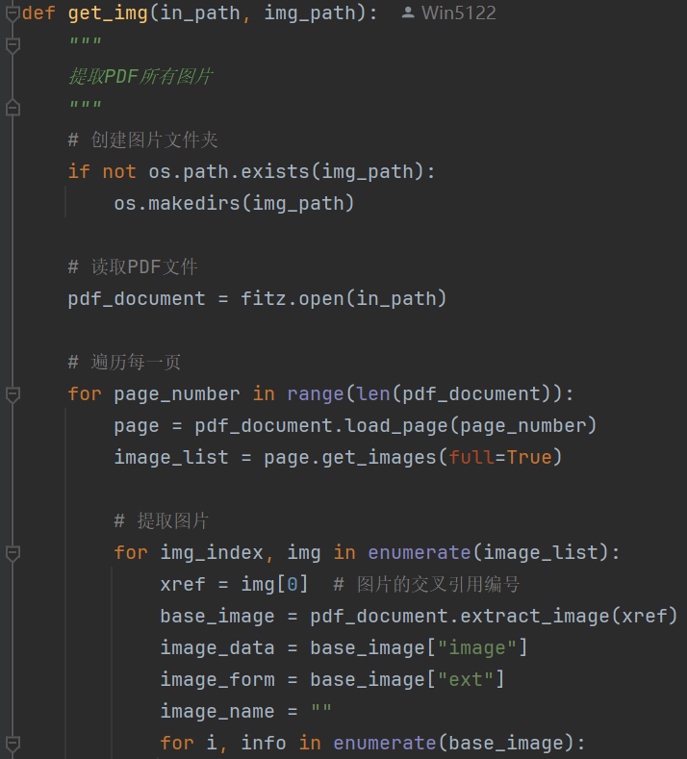
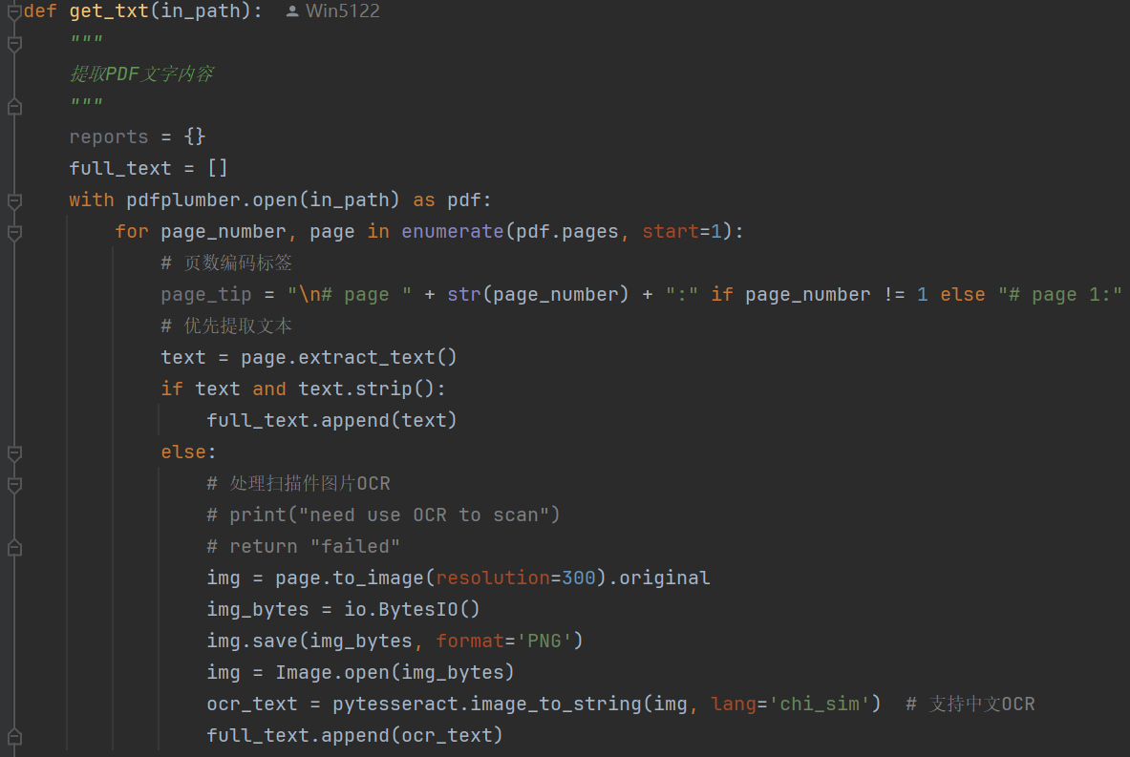
3.1 数据集构造
数据处理：
对筛选出的PDF和Word报告进行文字提取，去除页面布局和格式的影响
根据定义好的评分标准，统计教师对每一部分内容的量化打分

Slide 20
3.2 实验设置
实验模型 —— 阿里云百联平台
通义千问-Plus、通义千问2.5-14B-1M、通义千问-Turbo、DeepSeek-V3、DeepSeek-R1
实验内容
无提示词
有提示词
模型精调

Slide 21
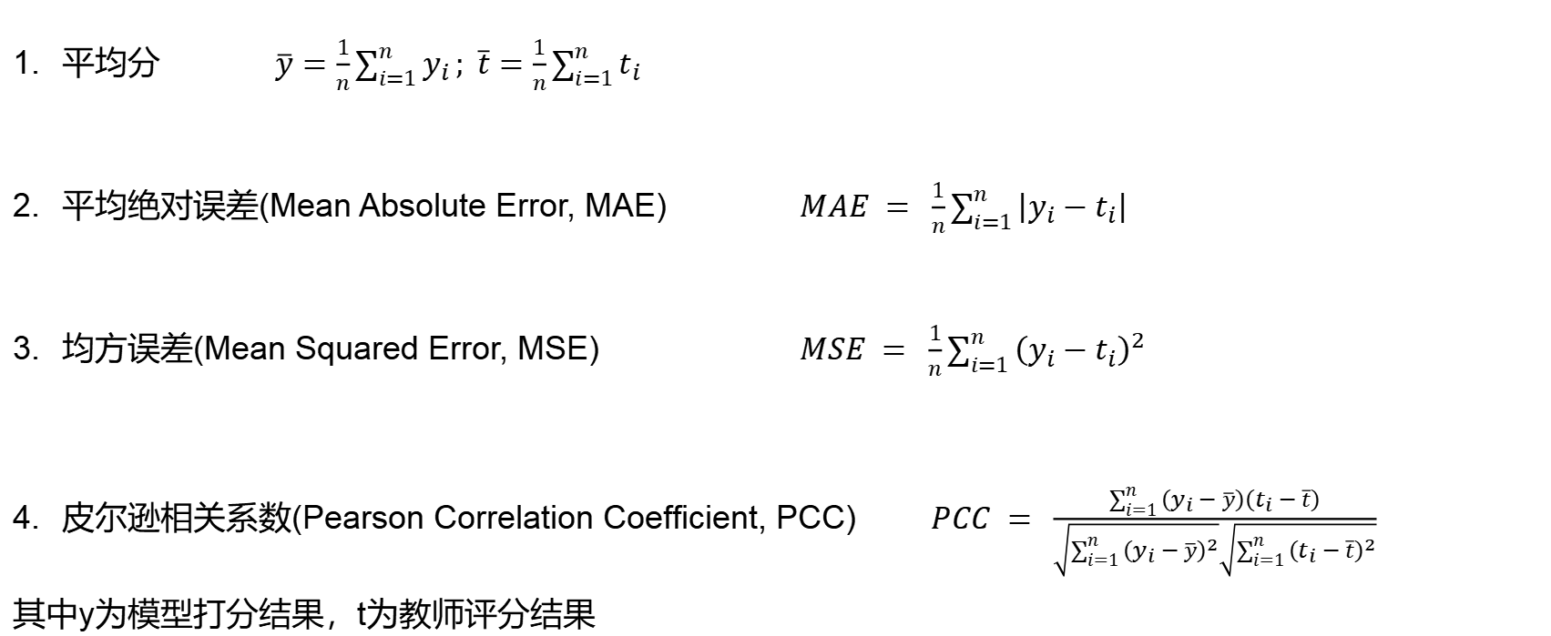
3.3 评价标准
平均分 $\overline{y}=\frac{1}{n}\sum_{i=1}^{n}{y_{i}}; \overline{t}=\frac{1}{n}\sum_{i=1}^{n}{t_{i}}$
平均绝对误差(Mean Absolute Error, MAE) $MAE = \frac{1}{n}\sum_{i=1}^{n}{\left|y_{i}−t_{i}\right|}$
均方误差(Mean Squared Error, MSE) $MSE = \frac{1}{n}\sum_{i=1}^{n}{{\left(y_{i}−t_{i}\right)}^{2}}$
皮尔逊相关系数(Pearson Correlation Coefficient, PCC) $PCC = \frac{\sum_{i=1}^{n}{\left(y_{i}−\overline{y}\right)\left(t_{i}−\overline{t}\right)}}{\sqrt{\sum_{i=1}^{n}{{\left(y_{i}−\overline{y}\right)}^{2}}}\sqrt{\sum_{i=1}^{n}{{\left(t_{i}−\overline{t}\right)}^{2}}}}$
其中y为模型打分结果，t为教师评分结果

Slide 22
3.4.1 多维度提示词的性能验证
在毕业设计评分框架中引入多维度提示词对大语言模型的评分效果产生了显著影响。
综合来看，结构化提示词显著优化了多数模型的评分校准能力，尤其在降低系统误差（MAE 下降 17%-45%）和提升评分效度（PCC 提升 0.08-0.24）方面表现突出
但不同模型架构对提示设计的响应存在差异性
模型 | 多维度提示词 | 平均分 | MAE | MSE | PCC
通义千问 Plus | × | 9.13 | 0.94 | 1.27 | 0.23
 | √ | 7.96 | 0.52 | 0.39 | 0.41
通义千问 2.5-14B-1M | × | 8.30 | 0.93 | 1.76 | -0.14
 | √ | 7.92 | 0.61 | 0.58 | 0.25
通义千问 Turbo | × | 8.30 | 0.52 | 0.48 | 0.17
 | √ | 7.63 | 0.78 | 0.85 | 0.11
DeepSeek V3 | × | 8.49 | 0.64 | 1.09 | 0.12
 | √ | 8.43 | 0.39 | 0.36 | 0.04
DeepSeek R1 | × | 8.09 | 0.53 | 0.49 | 0.36
 | √ | 7.77 | 0.70 | 0.71 | 0.33
Notes:
通过对比分析发现：在均分维度，无提示词条件下各模型得分普遍高于教师基准（如通义千问-Plus 高 7.4%），而有提示词后模型评分更趋近真实水平（DeepSeek-V3 超越教师基准 1.4%）；在误差指标方面，提示词使通义千问-Plus的 MSE 从 1.267 降至 0.387，MAE 从 0.944 降至 0.522，表明评分精确度显著提升，但 DeepSeek-R1 的 MSE 从 0.493 升至 0.706，显示提示词对其存在负向调优；相关性分析揭示，通义千问-Plus 的 PCC 从 0.226 提升至 0.406，评分一致性增强，而DeepSeek-V3 的 PCC 从 0.118 骤降至 0.036，提示词可能改变其评价维度侧重。

Slide 23
3.4.1 多维度提示词的性能验证
模型 | 最终 打分 | 结构 完整性 | 逻辑 清晰度 | 语言 连贯性 | 内容独特性 和创新性 | 参考文献 规范性 | 课程知识 掌握度
教师评分 结果 | 8.39 | 8.20 | 8.31 | 8.15 | 8.36 | 8.83 | 9.05
通义千问 Plus | 7.96 | 8.34 | 7.87 | 7.62 | 8.10 | 7.81 | 8.64
通义千问 2.5-14B-1M | 7.92 | 8.39 | 7.69 | 7.73 | 8.14 | 8.99 | 8.25
通义千问 Turbo | 7.63 | 7.87 | 7.45 | 7.72 | 7.42 | 7.81 | 7.70
DeepSeek V3 | 8.43 | 8.92 | 8.87 | 7.93 | 8.68 | 8.22 | 8.90
DeepSeek R1 | 7.77 | 8.26 | 7.92 | 7.21 | 7.68 | 7.09 | 8.22

Slide 24
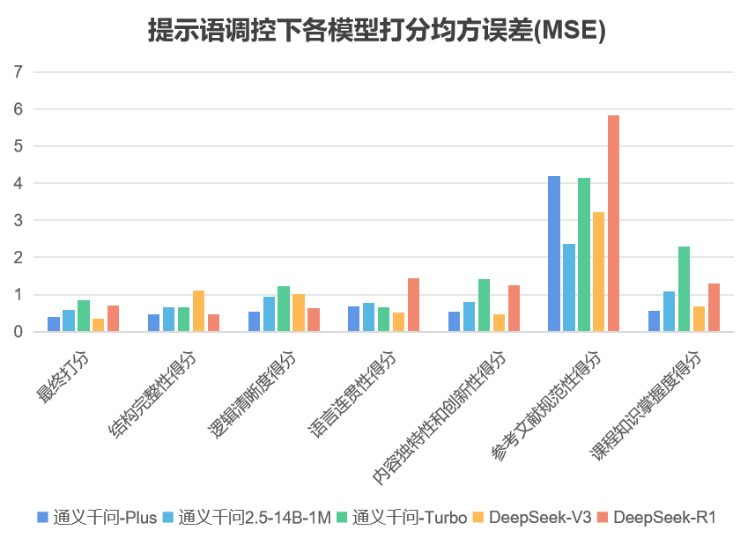
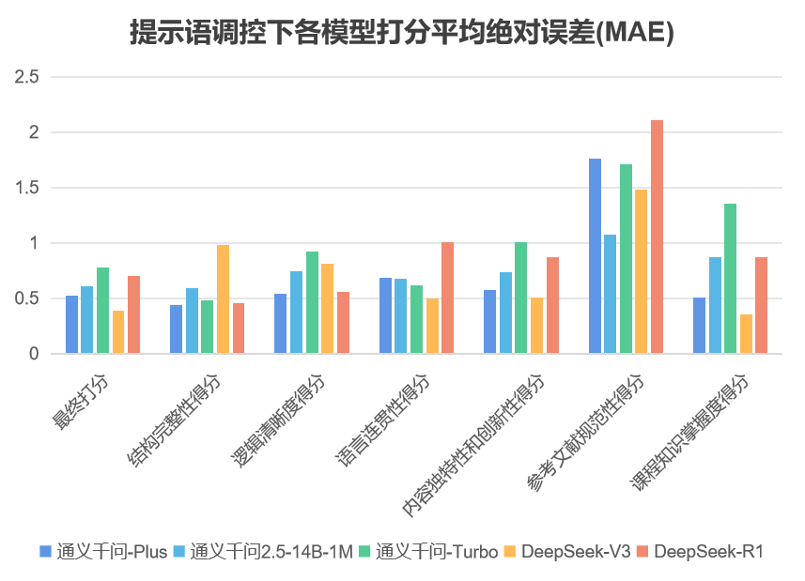
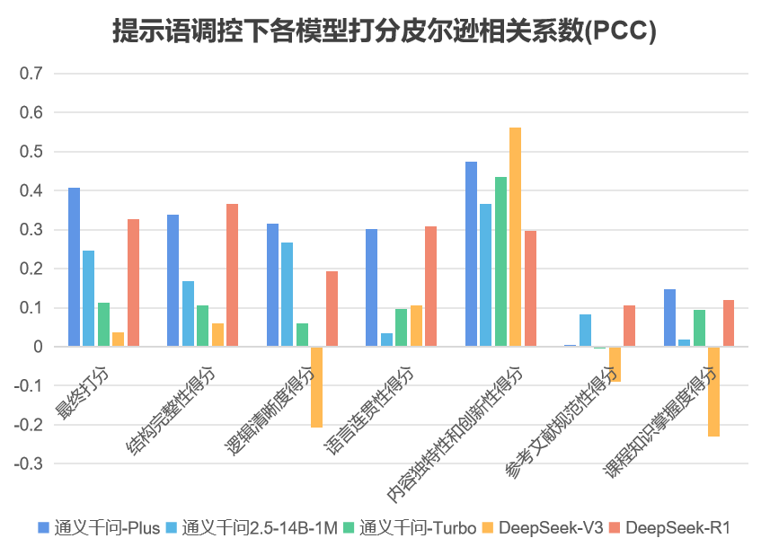
3.4.1 多维度提示词的性能验证
Notes:
从MSE、MAE和PCC三个指标的综合分析来看，DeepSeek-V3在整体评分上最贴合教师标准，其最终打分的MSE（0.358）和MAE（0.39）均为最低，表明其评分误差最小，稳定性最佳。不过，其PCC（0.036）接近0，说明评分趋势与教师标准相关性较弱，可能更适合需要保守评分的场景。通义千问-Plus在结构完整性（MAE=0.442）和逻辑清晰度（MAE=0.542）上表现突出，PCC（0.406）也是各模型中最高的，显示出较好的评分趋势一致性，适合注重论文结构与逻辑严谨性的需求。此外，通义千问 2.5-14B-1M在参考文献规范性（MSE= 2.363）上优于其他版本，适合需要规范引用的学术写作。然而，各模型在参考文献规范性上的表现普遍较差，仍有优化空间。综合来看，若以最小化误差为目标，DeepSeek-V3是最佳选择；若需兼顾结构与逻辑的准确性，通义千问-Plus更为合适。未来改进可重点关注提升参考文献规范性和评分趋势的一致性。

Slide 25
3.4.2 少样本提示语
模型打分结果得到提升
其中DeepSeek-V3和通义千问2.5-14B-1M在贴合教师评分标准方面表现突出
本次精调训练成功提升了模型的评分效果，为后续的模型优化和实际应用打下了坚实的基础
模型 | 平均分 | MAE | MSE | PCC
通义千问 Plus | 8.66 | 0.41 | 0.25 | 0.21
通义千问 2.5-14B-1M | 8.73 | 0.42 | 0.27 | 0.41
通义千问 Turbo | 8.23 | 0.37 | 0.21 | 0.40
DeepSeek V3 | 8.51 | 0.34 | 0.19 | 0.29
DeepSeek R1 | 8.31 | 0.30 | 0.15 | 0.56
Notes:
选用3篇2024年本科毕业设计论文作为学习样本，以全部60篇论文为数据集，针对百炼平台5个模型进行试验后，模型打分结果得到提升。
其中DeepSeek-V3和通义千问2.5-14B-1M在贴合教师评分标准方面表现突出。改进后的模型中，DeepSeek-V3在贴合教师评分标准上表现最为均衡
当前共性问题是参考文献规范性和部分指标趋势相关性，需进一步针对性优化。
实验结果表明，本研究提出的基于大语言模型的毕业设计评分框架有效提高了评分结果的准确性与可靠性。
提示词辅助与模型微调后，在平均分、MAE、MSE和PCC等评价指标上普遍优于纯LLM。
微调显著提高了模型的评分准确性和可靠性，减少了预测误差，并增强了模型预测分与教师打分之间的线性相关程度。

Slide 26
3.4.1 多维度提示词的性能验证
模型 | 最终打分 | 结构完整性 | 逻辑清晰度 | 语言连贯性 | 内容独特性和创新性 | 参考文献规范性 | 课程知识掌握度
教师评分 结果 | 8.39 | 8.20 | 8.31 | 8.15 | 8.36 | 8.83 | 9.05
通义千问 Plus | 8.66 | 8.34 | 8.81 | 8.48 | 8.51 | 9.90 | 9.35
通义千问 2.5-14B-1M | 8.73 | 8.59 | 8.91 | 8.54 | 8.74 | 9.67 | 9.12
通义千问 Turbo | 8.23 | 7.75 | 8.41 | 7.88 | 7.82 | 9.28 | 8.73
DeepSeek V3 | 8.51 | 8.78 | 8.28 | 8.03 | 8.77 | 9.27 | 9.02
DeepSeek R1 | 8.31 | 8.07 | 8.10 | 7.74 | 8.17 | 8.85 | 9.08
Notes:
DeepSeek-V3在贴合教师评分标准上表现最为均衡，其核心优势体现在与教师评分高度契合的课程知识掌握度（9.02 vs教师9.05）和逻辑清晰度（8.28 vs 教师 8.31），总分差距仅 0.113 分，且通过内容创新性（+0.41）和参考文献规范性（+1.05）的稳健提升实现了均衡优化。通义千问2.5-14B-1M虽以总分8.732位列第一，但逻辑清晰度（8.91）、结构完整性（8.59）等多项指标显著高于教师标准，存在过度优化风险，更适合强调创新性（8.74）和文献规范（9.67）的场景。通义千问-Plus和DeepSeek-R1分别通过局部强化参考文献规范性（+2.092）和课程知识贴合度（9.08）取得进步，但存在语言连贯性（7.74）或逻辑偏离（8.91）的短板。

Slide 27
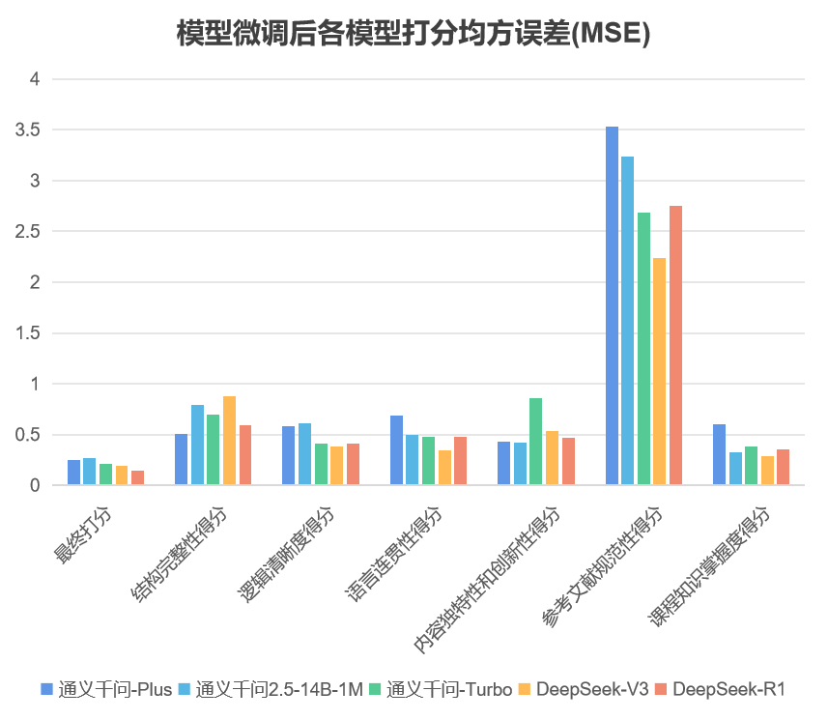
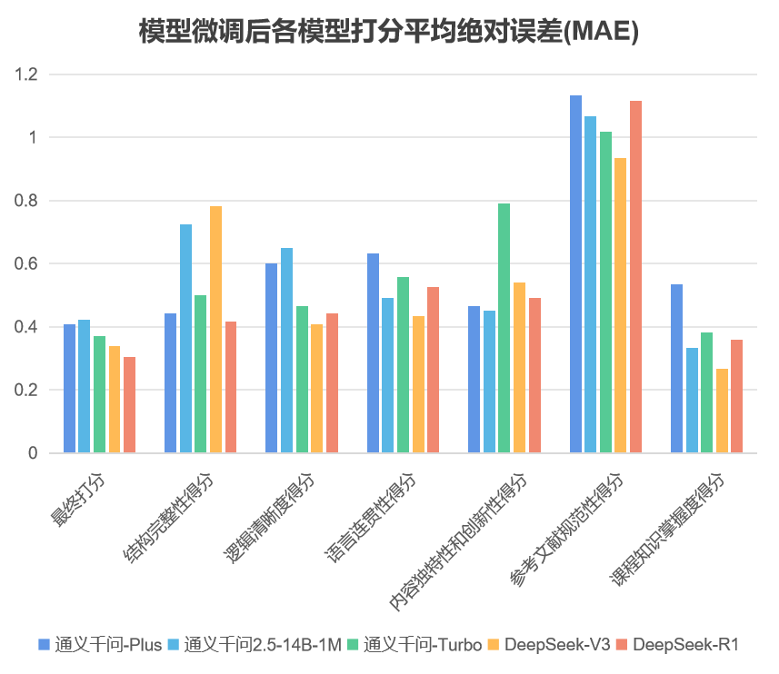
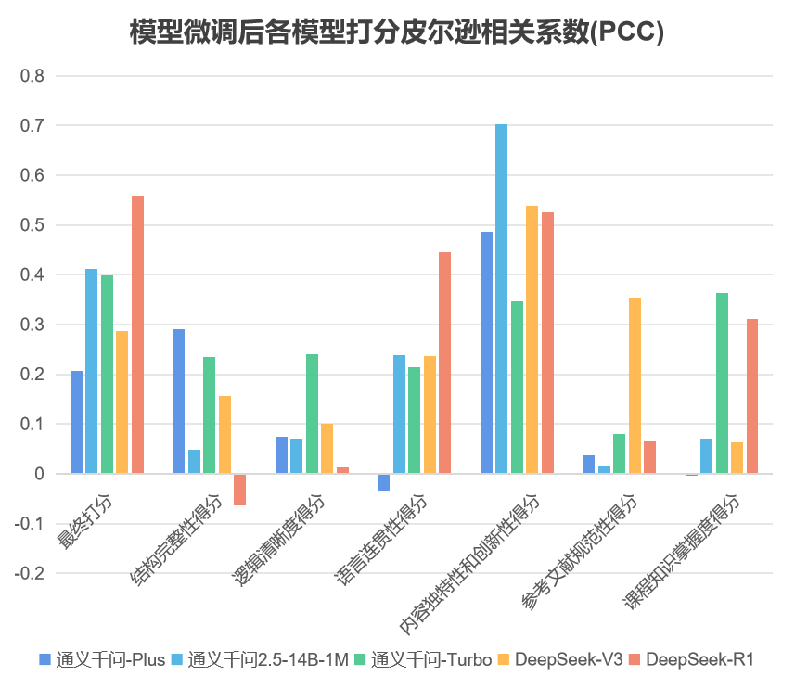
3.4.2 少样本提示语
Notes:
通义千问系列中，Turbo 版本改进最为显著，最终打分误差降低 75.5%（MSE=0.207），但内容创新性误差仍偏高（MSE=0.854）；Plus 版本在结构完整性（MAE=0.442）和语言连贯性上维持优势，但参考文献规范性（MSE=3.533）仍是短板。改进后，若需平衡精度与趋势，DeepSeek-R1为最优选择；重视引文规范可选DeepSeek-V3；而通义千问 2.5-14B 凭借内容创新性趋势贴合度（PCC=0.702）适合学术创新评估。当前共性问题是参考文献规范性和部分指标趋势相关性，如DeepSeek-R1结构完整性PCC=-0.064），需进一步针对性优化。

Slide 28
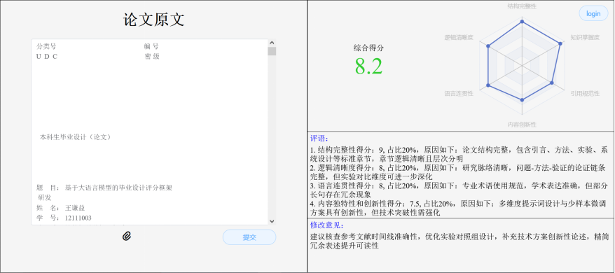
3.5 智能评估系统
Notes:
该前端组件采用Vue 3框架构建，通过模块化设计实现了智能评估系统的核心交互逻辑，整体架构遵循数据驱动与响应式编程原则。在界面布局上采用双栏对称结构，左侧为输入区域，右侧为结果展示区，通过flex布局实现自适应屏幕尺寸的响应式排版。输入模块集成文本编辑与文件上传双通道，使用Element Plus的el-input组件构建18行高度固定的文本域，配合v-model实现报告原文的双向数据绑定；文件上传功能通过el-upload组件实现，设置单文件限制与手动上传控制，结合genFileId生成唯一标识防止重复提交，上传成功后通过uploadCondition状态管理触发后续处理流程。

Slide 29
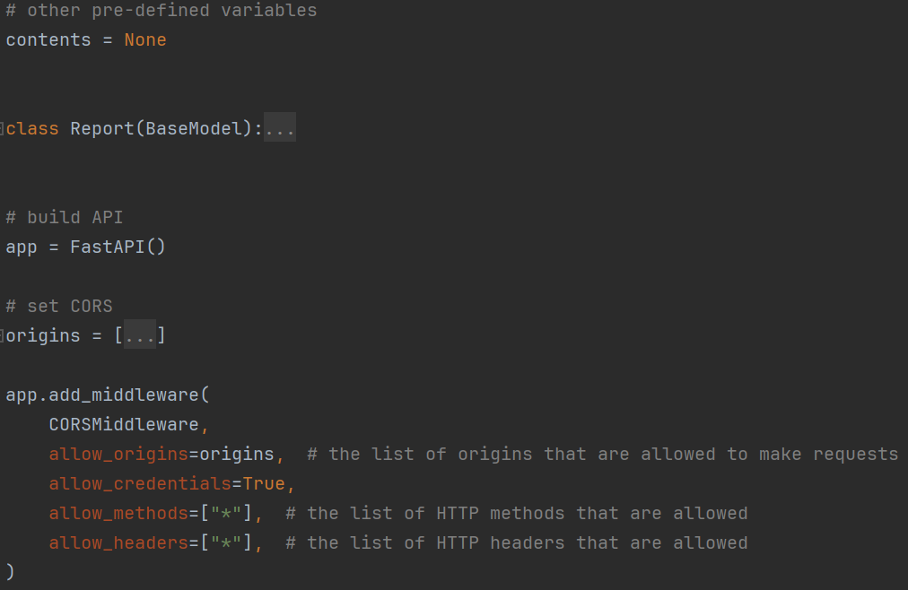
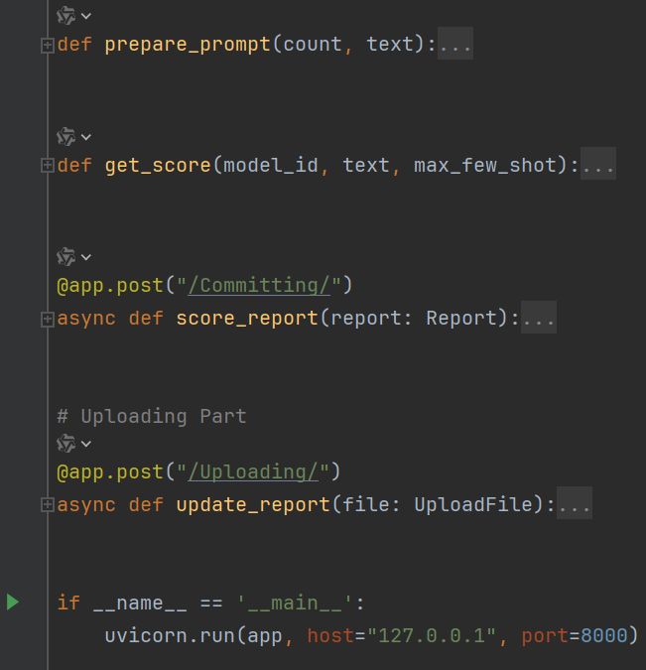
3.5 智能评估系统
Notes:
后端系统基于FastAPI框架构建，采用模块化设计实现论文智能评估的核心业务逻辑，整体架构遵循RESTful API设计规范。系统通过CORS中间件配置实现了跨域资源共享，允许来自指定前端地址的跨域请求，采用星号通配符开放所有HTTP方法和请求头以支持动态交互需求。在数据模型层面，使用Pydantic库定义Report基类模型，通过类型注解确保接收的论文文本数据符合预期格式，有效保障接口参数校验的严谨性。

Slide 30
4
总结与展望

Slide 31
总结
根据多维度评价指标设计提示词，使用不同大模型测试
通过提示语微调对评估效果进行提升
设计了可交互的网页系统
未来改进
尝试不同模型、微调方式改善结果
利用RAG技术，进一步完善流程
完善网页系统，多文件并发请求

Slide 32
参考文献
[1]教育部. 教育信息化2.0行动计划[Z]. 2018.
[2]国务院. 深化新时代教育评价改革总体方案[Z]. 2020.
[3]Page E B. Project Essay Grade: PEG[J]. Automated Essay Scoring: A Cross-disciplinary Perspective, 2003: 43-54.
[4]Liu V, et al. Are Large Language Models Good Essay Graders?[J]. arXiv preprint arXiv:2304.01652, 2023.
[5]Chiang W L, et al. Vicuna: An Open-Source Chatbot Impressing GPT-4 with 90%* ChatGPT Quality[J]. 2023.
[6]Zhang Y, et al. Automatic Essay Multi-dimensional Scoring with Fine-tuning and Multiple Regression[C]//Proceedings of the 14th International Conference on Educational Data Mining. 2021: 612-617.
[7]Lewis P, et al. Retrieval-Augmented Generation for Knowledge-Intensive NLP Tasks[J]. Advances in Neural Information Processing Systems, 2020, 33: 9459-9474.
[8]中南林业科技大学继续教育学院. 毕业论文评分标准及细则[EB/OL]. (2025-01-15).
[9]湖北工业大学. 毕业设计文件规范及评分标准[EB/OL]. (2020-06-14).
[10]李华, 等. 高校毕业设计管理模式创新研究[J]. 中国高教研究, 2021(5): 45-50.

Slide 33
参考文献
[11]王明. 基于评分者信度的论文质量评估研究[J]. 现代教育技术, 2020, 30(8): 76-82.
[12]Vinyals O, et al. Matching Networks for One Shot Learning[C]//Advances in neural information processing systems. 2016: 3630-3638.
[13]Hong Y, et al. F2GAN: Fusing-and-Filling GAN for Few-shot Image Generation[C]//Proceedings of the 28th ACM International Conference on Multimedia. 2020: 2842-2850.
[14]Ojha U K, et al. Few-shot Image Generation via Cross-domain Correspondence[C]//Proceedings of the IEEE/CVF Conference on Computer Vision and Pattern Recognition. 2021: 10743-10752.
[15]教育部高等学校教学指导委员会. 普通高等学校本科专业类教学质量国家标准[M]. 高等教育出版社, 2018.
[16]谢幼如, 等. 课堂教学设计[M]. 电子工业出版社, 2021.
[17]徐辉. 高等教育评价的理论与实践[M]. 高等教育出版社, 2019.
[18]贾积有, 王光迪. 应用大语言模型快速有效分析教育访谈文本[J]. 中国远程教育, 2023(12): 34-42.

Slide 34
参考文献
[19]王雅青, 等. Automated Evaluation of Personalized Text Generation using Large Language Models[C]//Proceedings of the 2023 Conference on Empirical Methods in Natural Language Processing. 2023: 1-12.
[20]Gao L, et al. The Pile: An 800GB Dataset of Diverse Text for Language Modeling[J]. arXiv preprint arXiv:2101.00027, 2020.
[21]Brown T, et al. Language Models are Few-Shot Learners[C]//Advances in Neural Information Processing Systems. 2020: 1877-1901.
[22]教育部高等教育司. 普通高等学校本科专业设置管理规定[Z]. 2012.
[23]教育部高等学校教学指导委员会. 普通高等学校本科专业类教学质量国家标准[M]. 高等教育出版社, 2018.
[24]王雨磊. 学术论文写作与发表指引[M]. 文化发展出版社, 2020.
[25]廖帆, 肖扬生, 周弘颖. 应用文写作[M]. 人民邮电出版社, 2029.

Slide 35

感谢聆听
2025.5

